Slide 1
¿Por qué la solución al problema de optimalidad funciona?
… un poco de contexto…

Slide 2
Contenido
Contexto
Función de pérdida y riesgo empírico
Gradiente en descenso estocástico
Convexidad
Problemas
Ejemplo
Posibles explicaciones
Analogía física
Caminos y conjuntos de nivel
Convergencia

Slide 3
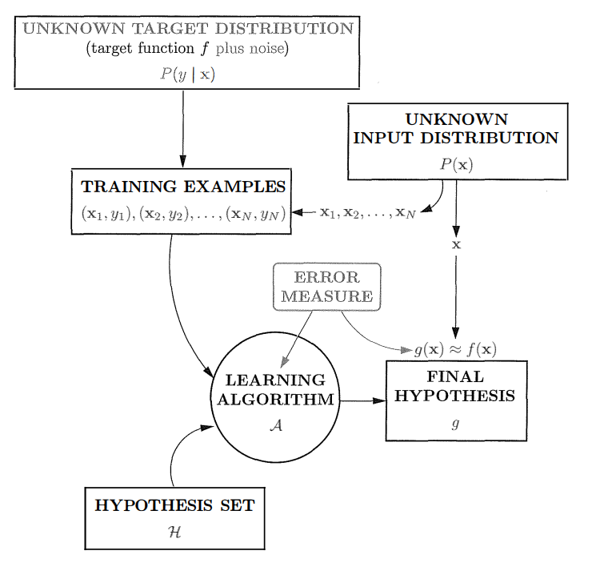
Recordemos
Para cuantificar qué tanto se aproxima una hipótesis g a la función objetivo f, usamos una medida del error.

Slide 4

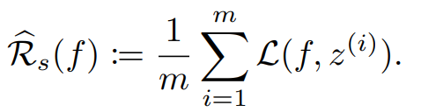
Recordemos
La función de pérdida penaliza la mala clasificación o aproximación de un ejemplo particular z, por una función f_z en el espacio de hipótesis. La podemos notar así:
En el proceso de aprendizaje, intentamos minimizar una función de costo. Un ejemplo particular de una función de costo es el riesgo empírico, definido como

Slide 5
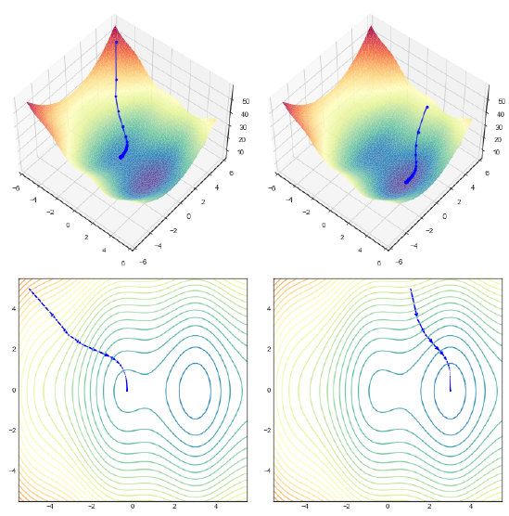

Recordemos
Gradiente en descenso:

Slide 6
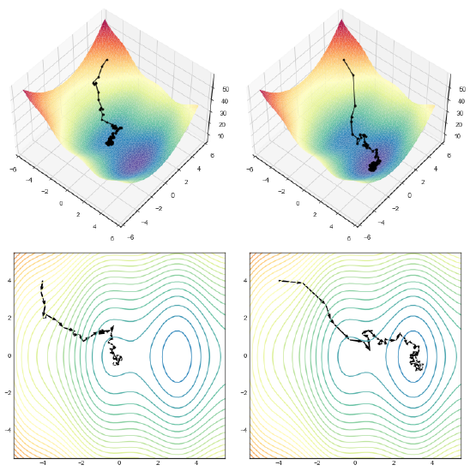

Recordemos
Gradiente en descenso estocástico:

Slide 7
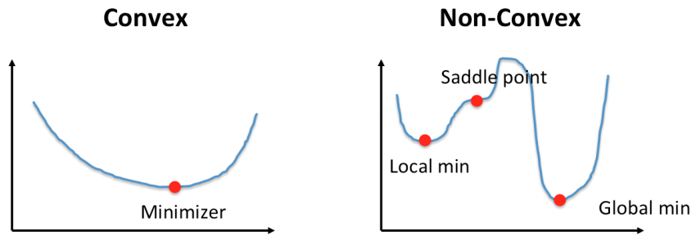
Problemas convexos
Para las funciones convexas, todo mínimo local es mínimo global.

Slide 8
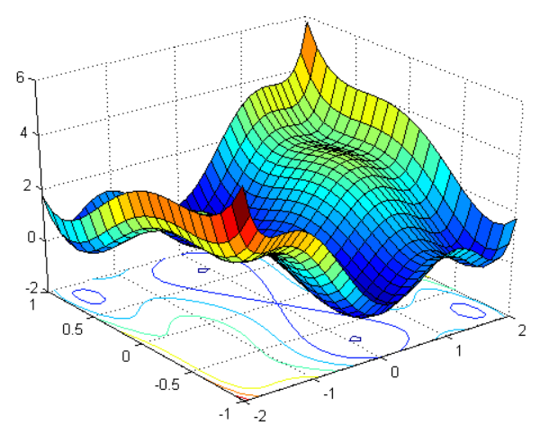
En general, las funciones de costo (riesgo empírico) de las redes neuronales NO son convexas.

Slide 9
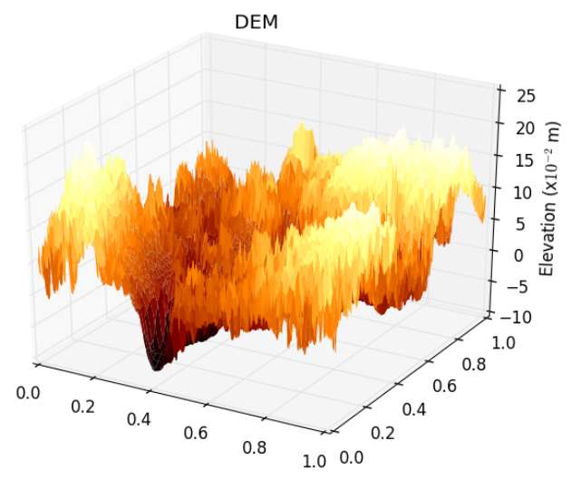
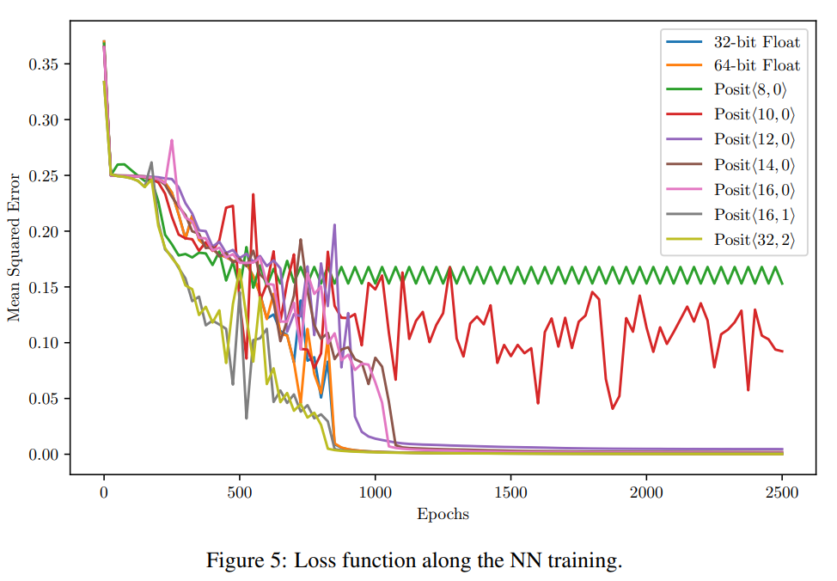
Función de pérdida en redes neuronales

Slide 10
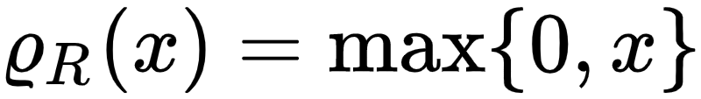
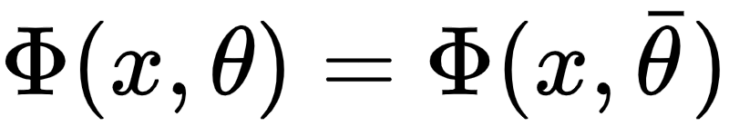
Ejemplo 1.20
Consideramos la red neuronal
con función de activación ReLu:
Para los parámetros
la red funciona de la misma manera.

Slide 11
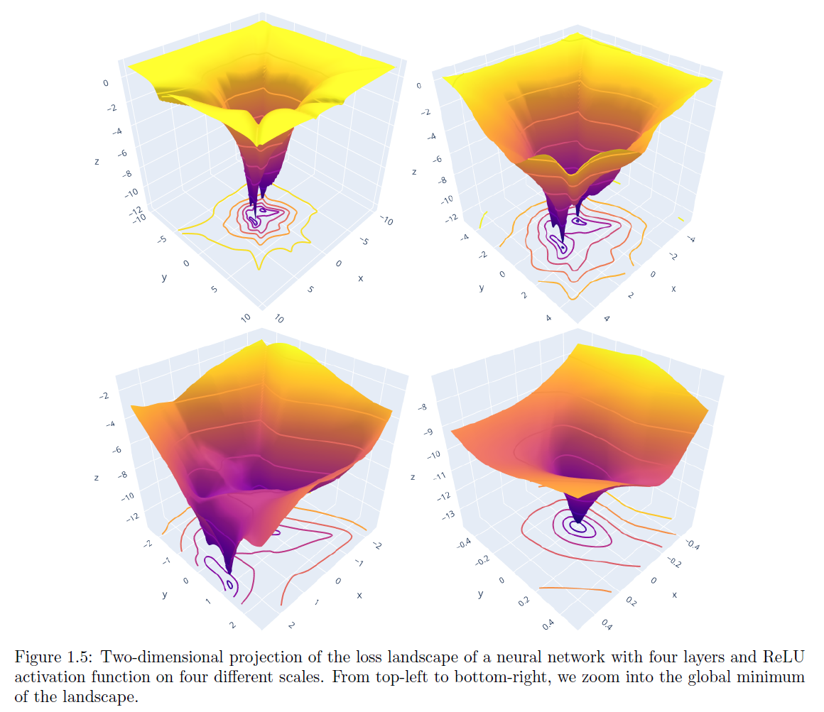

Slide 12
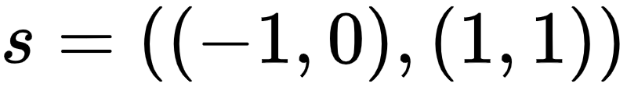

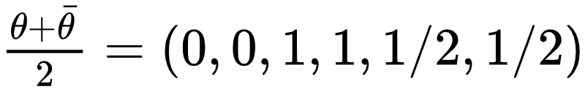
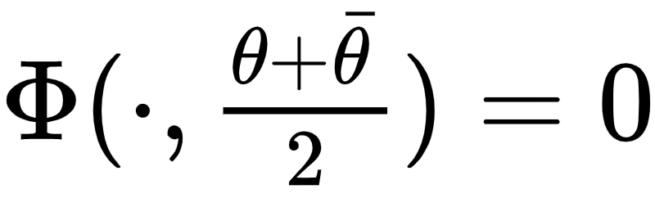
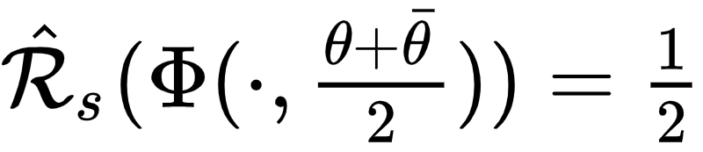

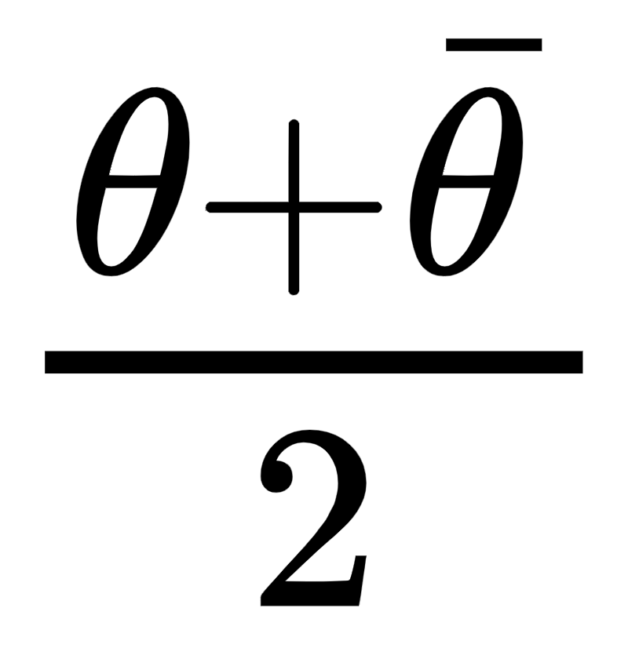
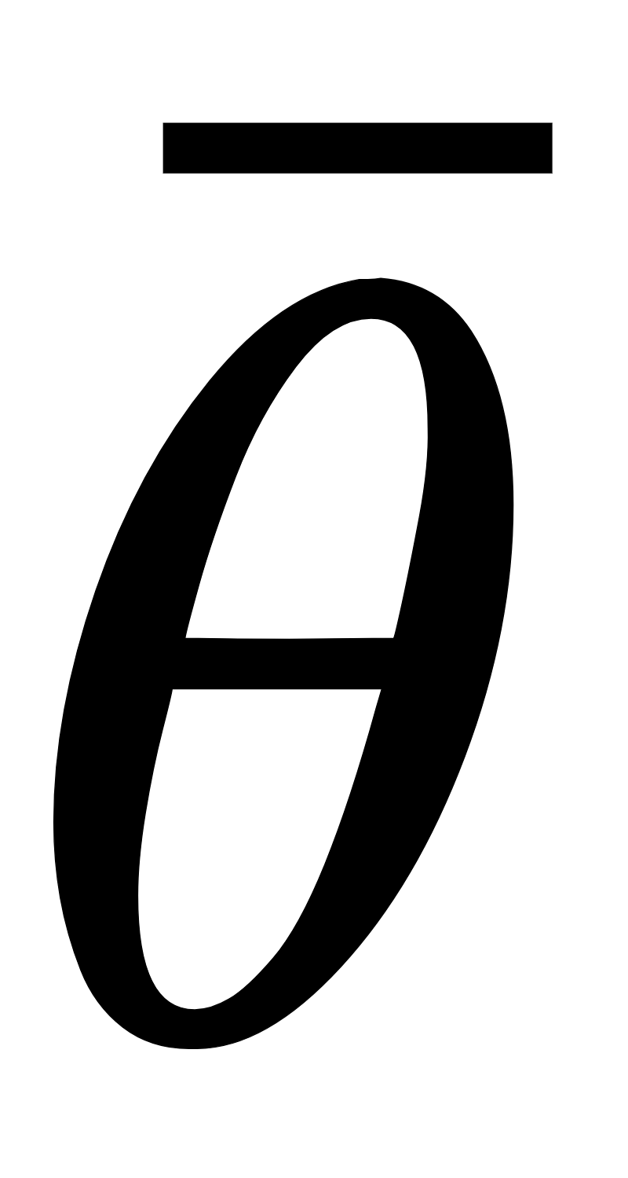
Se presentan problemas
En particular este es no convexo pues:

Slide 13
Más problemas
Varios mínimos locales.
Puntos de silla (algunos de alto orden, se desvanece la Hessiana).
Gradiente muy pequeño -> Toma mucho tiempo.
En general para las L^p normas el conjunto de redes neuronales está lejos de ser convexo y cerrado.
A pesar de todos estos problemas, el aprendizaje profundo usando SGD funciona muy bien en la práctica. Este fenómeno no puede ser explicado bajo el marco clásico de la teoría del aprendizaje.

Slide 14
Algunas posibles explicaciones
Análisis del “paisaje” (gráfica) de la función de pérdida.
Convergencia de SGD para redes neuronales sobre-parametrizadas (Demostrable).

Slide 15
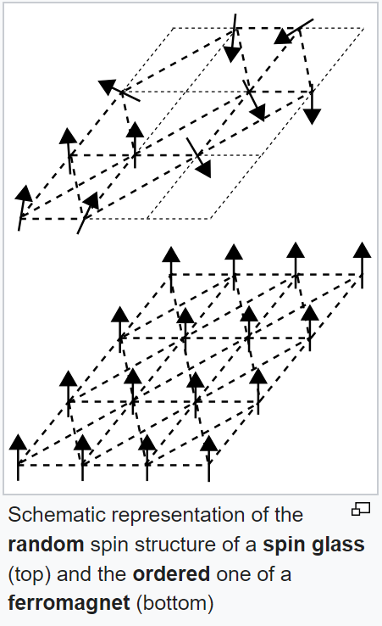
El hamiltoniano de un sistema es un operador (función) que corresponde a la energía total del sistema (energía potencial + energía cinética).
El vidrio de espín es un sistema magnético caracterizado por la aleatoriedad de los espíns, entre otras cosas.
1.1 Interpretación del vidrio de espín.

Slide 16
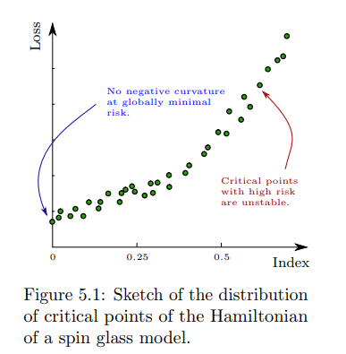
Para modelos de vidrio de espín, el hamiltoniano tiene cierta propiedad sobre la matriz Hessiana cuando esta es evaluada en sus puntos críticos.
Esta propiedad implica una relación entre la inestabilidad de un punto crítico y su diferencia respecto al mínimo global. Si usamos SGD y en alguna de sus iteraciones nos encontramos con un mínimo local de este hamiltoniano, es probable que su valor sea cercano al del mínimo global.

Slide 17
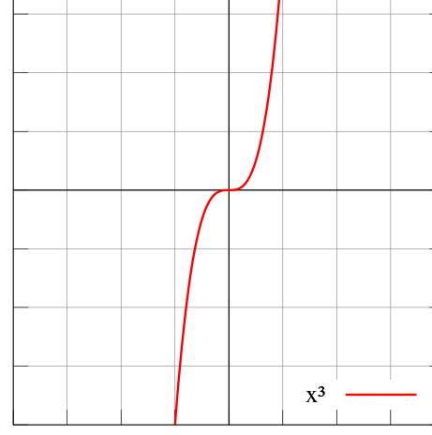
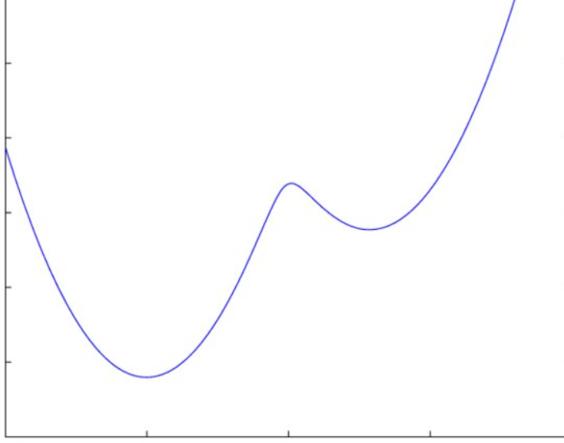
Punto crítico estable
Punto crítico no estable

Slide 18
Asumiendo algunas simplificaciones, se demostró que la función de pérdida de una red neuronal con inputs aleatorios (parámetros aleatorios) puede ser considerado como el hamiltoniano de un modelo de vidrio de espín.
Algunas de las suposiciones realizadas para concluir esta relación no siempre se mantienen en la práctica, pero las propiedades mencionadas respecto a los puntos críticos sí se presentan usualmente en la práctica.
¿Cómo se relaciona lo anterior con la función de pérdida o riesgo de las redes neuronales?

Slide 19
1.2 Caminos a lo largo del espacio de parámetros
Otra línea centra sus esfuerzos en estudiar caminos a lo largo del espacio de parámetros. En particular, los caminos de interés son aquellos en los que el riesgo empírico asociado a los parámetros del camino, es monótono. La existencia de un camino en el que el riesgo empírico es no-creciente que vaya de cualquier punto al mínimo global, garantizaría la no existencia de mínimos no globales.

Slide 20
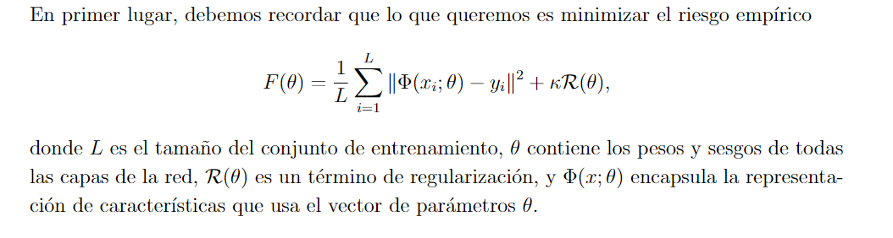

Slide 21
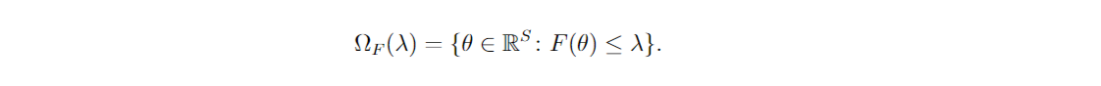
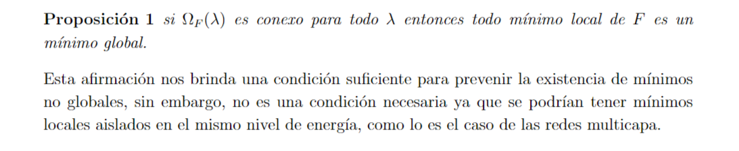
Luego podemos pasar a definir uno de los elementos más importantes del análisis que se va a realizar; los conjuntos de nivel:

Slide 22
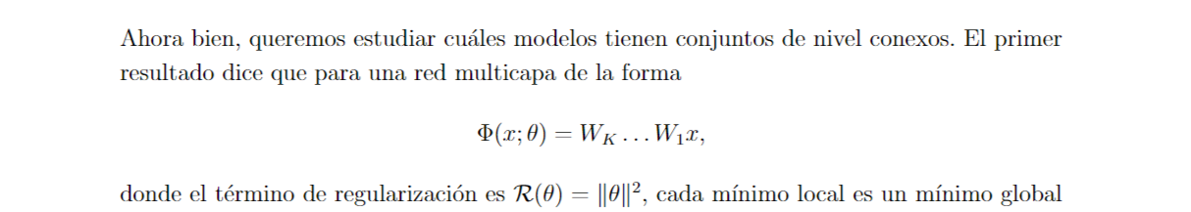
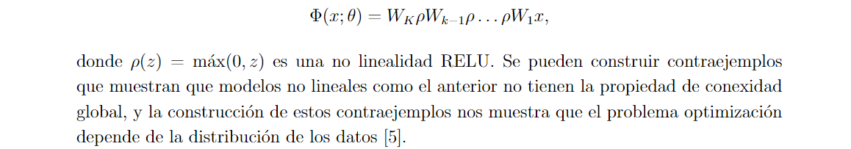
pero…
para redes del tipo

Slide 23
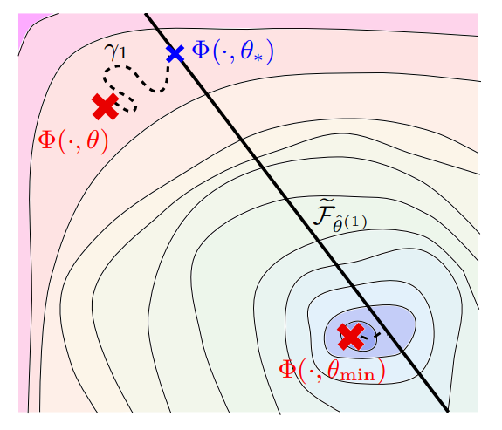

Slide 24
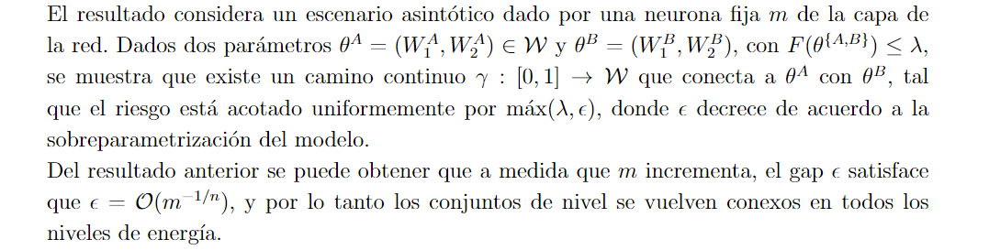
Resultado principal

Slide 25
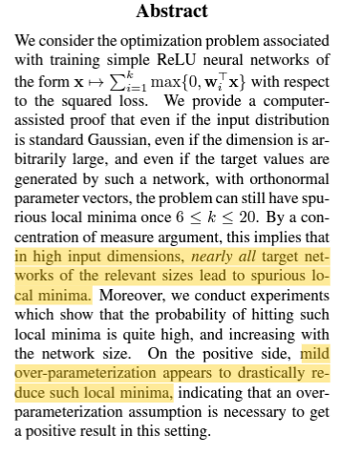
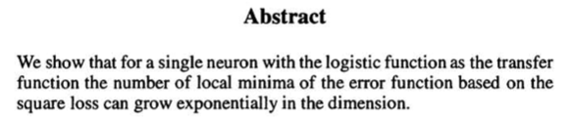
Resultados

Slide 26
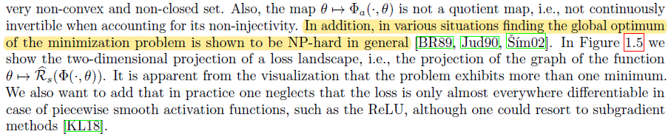

Peeeero

Slide 27
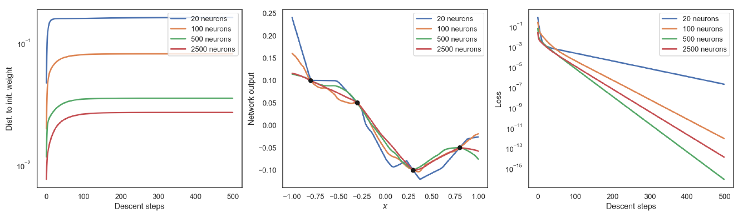
2. Convergencia de SGD para redes neuronales sobre-parametrizadas
¿Qué se ha observado desde el punto de vista de la parametrización de las NNs?

Slide 28
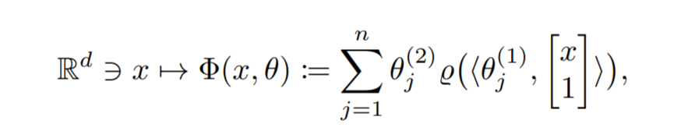

Un modelo simple
Los efectos de cambio en la sobre-parametrización son estudiados a través del mismo modelo de NN de dos capas sin sesgo presentada en la sección 1.2:
Para la función de pérdida cuadrática y conjunto de datos s definimos el riesgo empírico como:

Slide 29




Parámetros
Considere además la siguiente elección de parámetros para la arquitectura:
Con j que varía de 1 a n, con n el número de neuronas por capa.
Nos preguntamos entonces:
¿Cómo se ve, con una alta probabilidad, el gradiente dada esta inicialización?

Slide 30
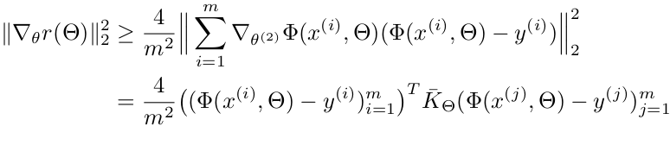
¿Cómo se ve este gradiente?
Si restringimos el gradiente al componente podemos encontrar la siguiente relación entre la norma del gradiente y un kernel aleatorio con entradas alimentadas por el componente y los vectores de características

Slide 31
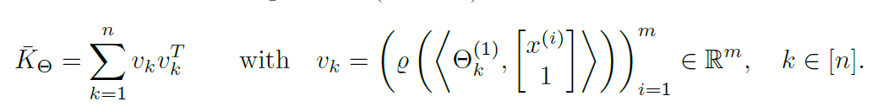
Acto de fe…
En nuestro modelo simple podemos escribir la matriz como:
Simétrica, semi-definida positiva.
Entre más neuronas más probable que sea invertible. (crece rápido)
El valor propio más pequeño crece linealmente respecto a n.

Slide 32

El control del gradiente
Con una alta probabilidad…

Slide 33
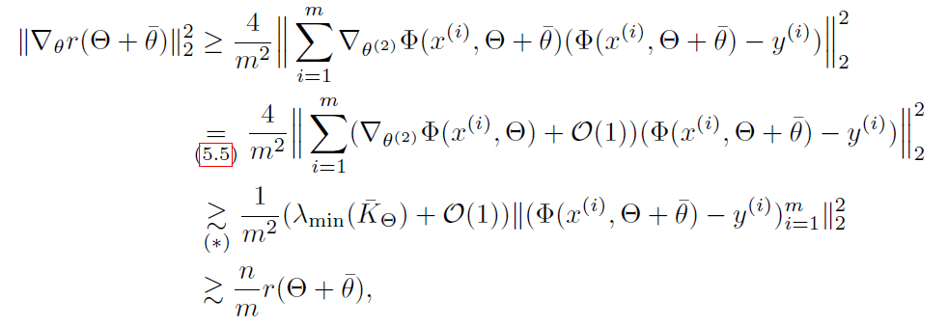

Slide 34
Conclusión de convergencia
Dada nuestra inicialización podemos asegurar, y con alta probabilidad, que el gradiente en descenso converge a un ritmo exponencial a un punto de riesgo empírico arbitrariamente pequeño si tenemos un n suficientemente grande.
Las iteraciones del algoritmo permanecen en un pequeño vecindario del punto de inicialización. Así, como los parámetros se mueven muy poco este tipo de entrenamiento es llamado entrenamiento perezoso.
En nuestro modelo simple mostramos la convergencia de SGD de forma controlada, esto debido a la sobre parametrización

Slide 35
Preguntas

